Slide 1
MEDIOS INALÁMBRICOS
Oscar Mario Gil Ríos
Ingeniero de Sistemas y Especialista en Redes

Slide 2
ONDAS
Una onda electromagnética es la forma de propagación de la radiación electromagnética a través del espacio.
A diferencia de las ondas mecánicas, las ondas electromagnéticas no necesitan de un medio material para propagarse; es decir, pueden desplazarse por el vacío.

Slide 3
Categorías
Existen dos categorías de las redes inalámbricas.
Larga distancia: estas son utilizadas para distancias grandes como puede ser otra ciudad u otro país.
Corta distancia: son utilizadas para un mismo edificio o en varios edificios cercanos no muy retirados.

Slide 4
Tipos de redes inalámbricas
Wireless Personal Área Network (PAN)
Wireless Local Área Network (LAN)
Wireless Metropolitan Área Network (MAN)
Wireless Wide Area Network (WAN)

Slide 5
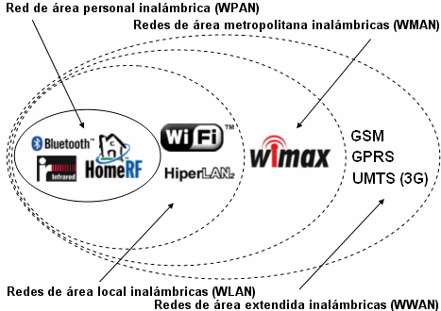
Tipos de redes inalámbricas

Slide 6
Wireless Personal Área Network
(PAN)
En este tipo de red de cobertura personal, existen tecnologías basadas en HomeRF (estándar para conectar todos los teléfonos móviles de la casa y los ordenadores mediante un aparato central); Bluetooth
,utilizado en aplicaciones como la domótica

Slide 7
Wireless Local Área Network
(WLAN)
En las redes de área local podemos encontrar tecnologías inalámbricas basadas en Wi-Fi, que siguen el estándar IEEE 802.11 con diferentes variantes.

Slide 8
Wireless Metropolitan Área Network (WMAN)
Para redes de área metropolitana se encuentran tecnologías basadas en WiMAX (Worldwide Interoperability for Microwave Access, es decir, Interoperabilidad Mundial para Acceso con Microondas), protocolo parecido a Wi-Fi, pero con más cobertura y ancho de banda.

Slide 9
Wireless Wide Area Network
(WAN)
En estas redes encontramos tecnologías como UMTS (Universal Mobile Telecommunications System), utilizada con los teléfonos móviles de tercera generación (3G) y sucesora de la tecnología GSM, o también la tecnología digital para móviles GPRS (General Packet Radio Service).

Slide 10
Medios de Transmisión
Según el rango de frecuencias utilizado para transmitir, el medio de transmisión pueden ser las
Ondas de radio
las ondas electromagnéticas son omnidireccionales, así que no son necesarias las antenas parabólicas

Slide 11
Microondas terrestres
Se utilizan antenas parabólicas con un diámetro aproximado de unos tres metros. Tienen una cobertura de kilómetros, pero con el inconveniente de que el emisor y el receptor deben estar perfectamente alineados.
Mediante las microondas terrestres, existen diferentes aplicaciones basadas en protocolos como Bluetooth o ZigBee para interconectar ordenadores portátiles, PDAs, teléfonos u otros aparatos, televisión digital terrestre.

Slide 12
Microondas por satélite
se hacen enlaces entre dos o más estaciones terrestres que se denominan estaciones base. El satélite recibe la señal (denominada señal ascendente) en una banda de frecuencia, la amplifica y la retransmite en otra banda (señal descendente). Cada satélite opera en unas bandas concretas.
Las microondas por satélite se usan para la difusión de televisión por satélite, transmisión telefónica a larga distancia y en redes privadas

Slide 13
Infrarrojos
se enlazan transmisores y receptores que modulan la luz infrarroja no coherente. Deben estar alineados directamente o con una reflexión en una superficie. No pueden atravesar las paredes.
tienen aplicaciones como la comunicación a corta distancia de los ordenadores con sus periféricos. También se utilizan para mandos a distancia, ya que así no interfieren con otras señales electromagnéticas.

Slide 14
Video
Redes inalambricas
http://www.youtube.com/watch?v=VAXekgay34A
Como circulan los datos en la red
http://www.youtube.com/watch?v=PG2M_ky8N0c

Slide 15
Medios de interconexión Inalámbricos
  Wifi
  GPRS
  Bluetooth
  Radiofrecuencia
  Infrarrojos
  ZigBee

Slide 16
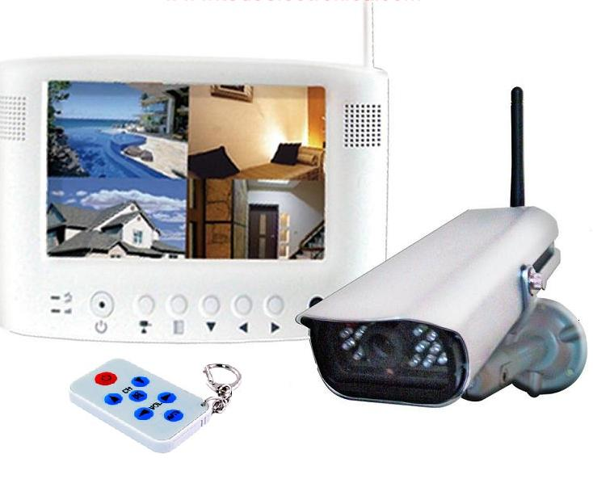
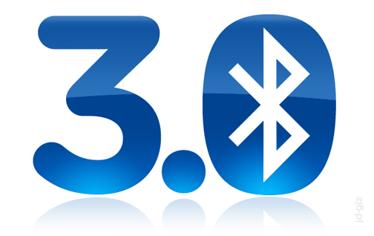
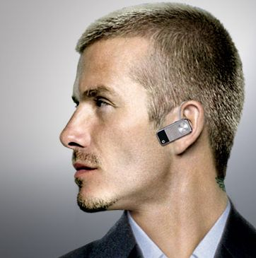
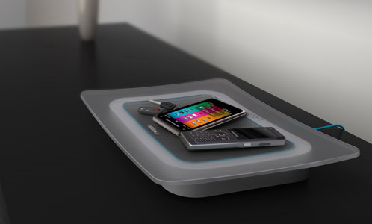

Slide 17
Transmisión inalámbrica de energía
La transmisión inalámbrica de energía es una técnica que permite la distribución de energía eléctrica sin utilizar soporte material
Se desarrolló en el año 1891 y es conocido como efecto Tesla y en éstos días se lo quiere lanzar al mercado como algo nuevo y revolucionario cuando no es en absoluto así.

Slide 18
VENTAJAS
Esta Tipo de transmisión tiene la capacidad de transmitir a distancia electricidad sin necesitar ningún medio, ya sea sólido o algún tipo de conductor.
Las ondas se transmiten a través del espacio, necesitando un conector y un receptor.

Slide 19
